Slide 1

Кинологические центры адаптации: инновации для агрохолдингов Поставка адаптированных, обученных служебных собак из приютов с цифровым сопровождением.
Команда: кинологи

Slide 2




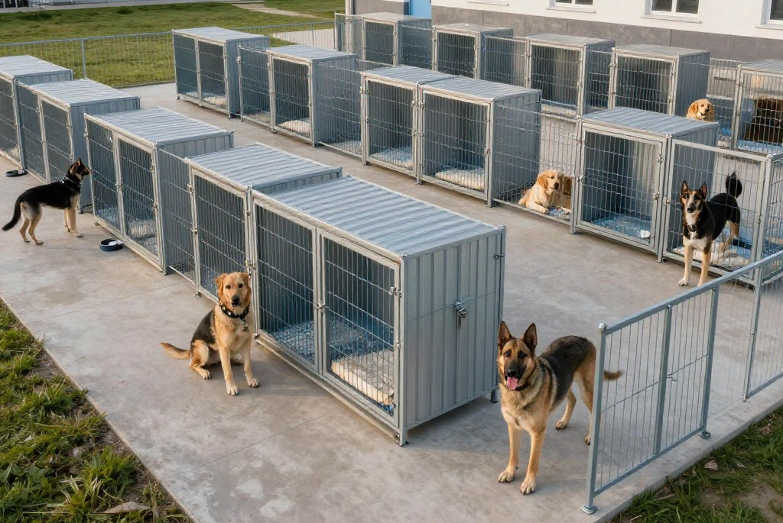
Критические проблемы при выборе служебных собак
До 40% приобретённых собак у частных лиц не соответствуют требованиям: проблемы с агрессией, здоровьем и обучаемостью, отсутствие стандартов адаптации и длительная адаптация — до полугода, что ведёт к рискам и убыткам.
2

Slide 3

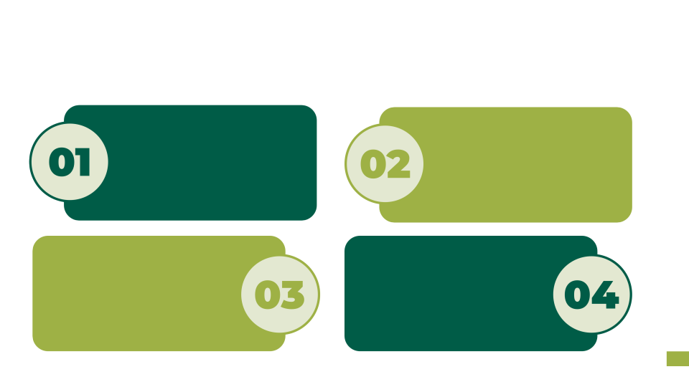
Комплексное решение с гарантией качества
Отбор собак из приютов по 10 строгим критериям, с обязательным медицинским обследованием и проверкой на 5 инфекций для обеспечения здоровья.
Авторская методика социализации включает 5 этапов с 20 контрольными точками для надёжной адаптации к людям и окружению.
Базовая дрессировка на ключевые команды — охрана, пост, рядом, фу, обеспечивающая функциональность собаки с момента передачи.
Цифровой паспорт с QR-кодом содержит все медицинские данные, видео и сертификаты, готовность собаки к работе наступает за 2–3 недели, гарантия на здоровье и поведение три месяца.
3

Slide 4



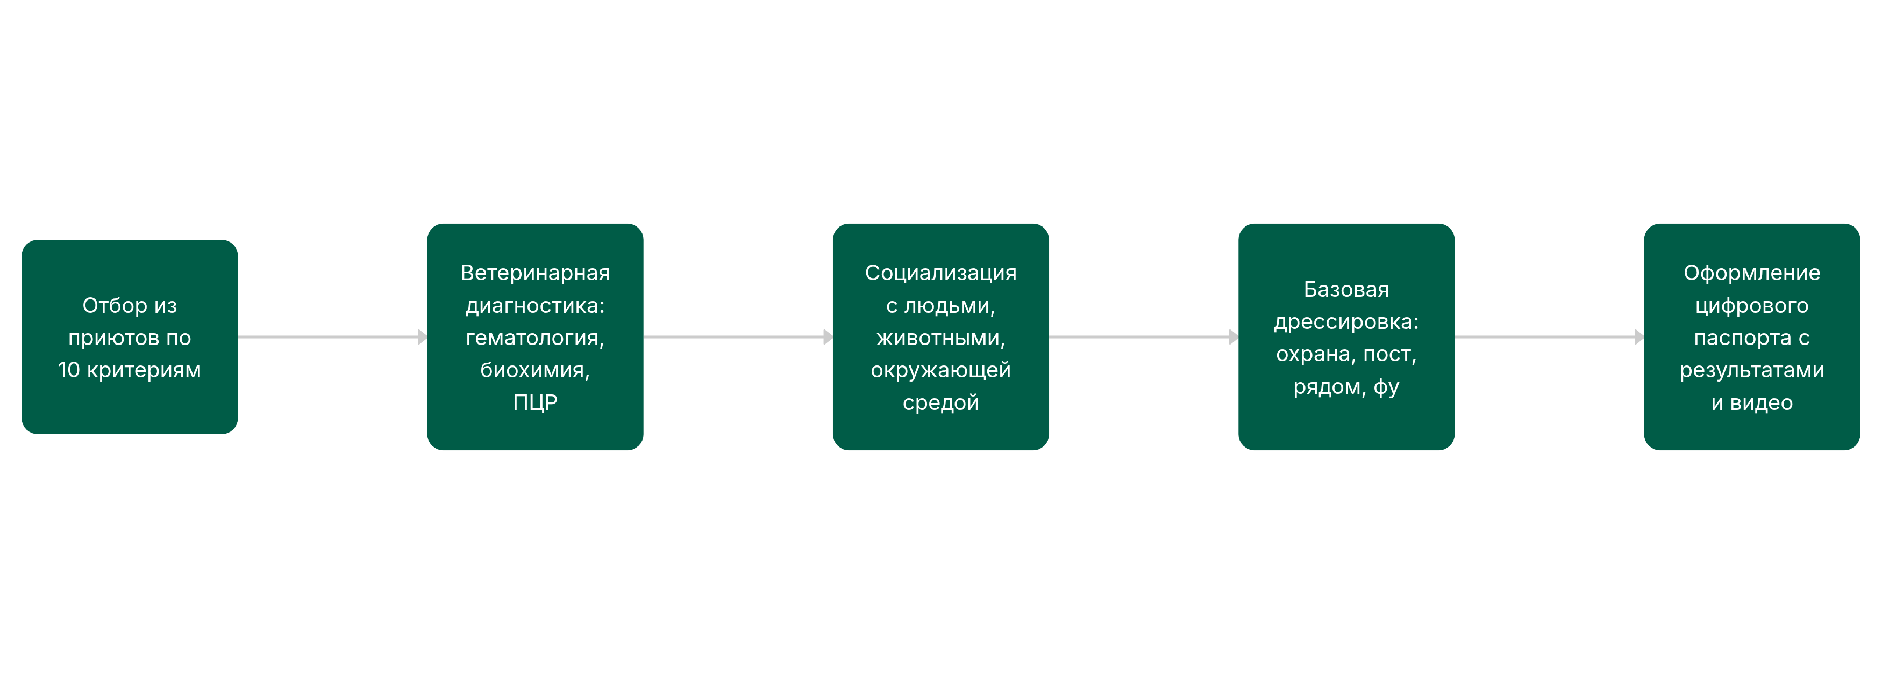
Пять ключевых этапов адаптации служебной собаки Пошаговый процесс с контролем здоровья и социализации
4

Slide 5

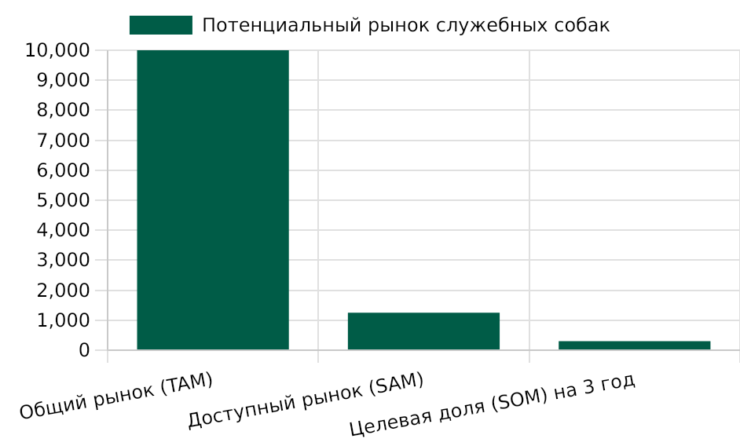
Анализ объёмов рынка
На российском рынке более 250 крупных агрохолдингов с высоким ежегодным спросом на служебных собак. Национальный союз фермеров, собственные интервью
Стратегическая цель — захватить около 24% рынка крупных агрохолдингов к третьему году работы.
5

Slide 6

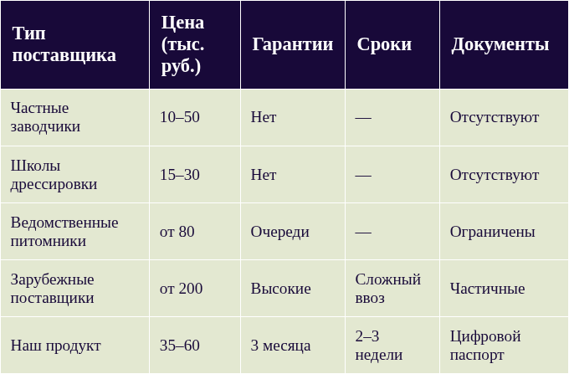
Сравнительный анализ конкурентов
Основные параметры конкурентов и наши ключевые преимущества по цене, качеству и сервису. Внутренний анализ рынка
Наш продукт предлагает уникальное сочетание гарантирования качества, оперативности и прозрачности, недоступное конкурентам.
6

Slide 7




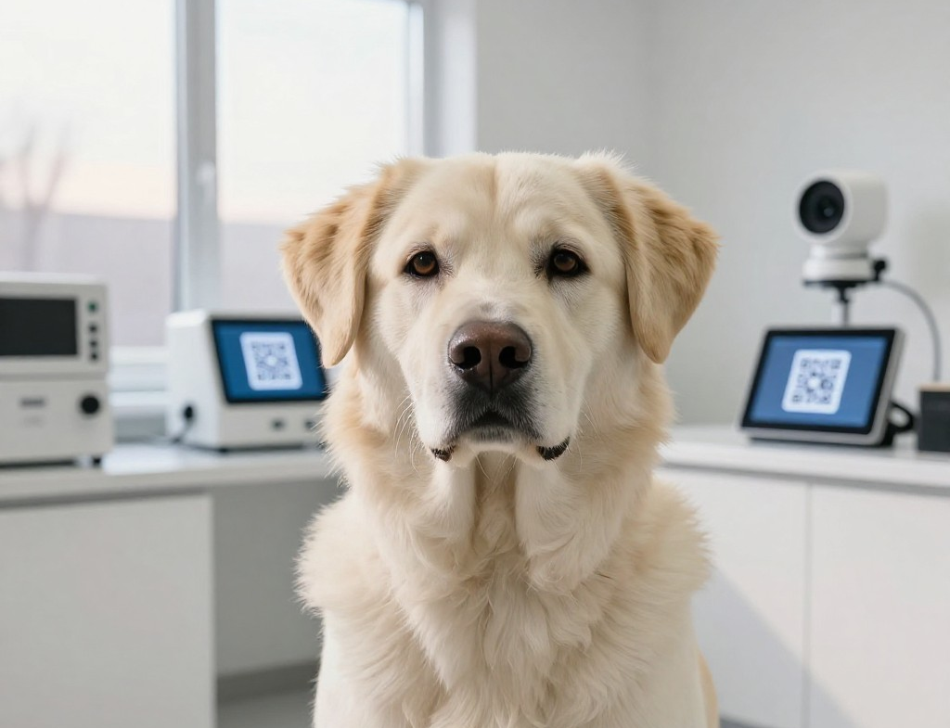
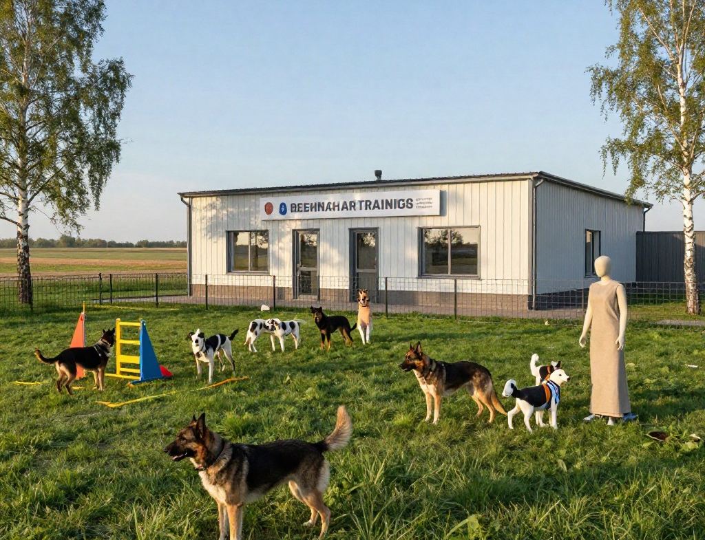
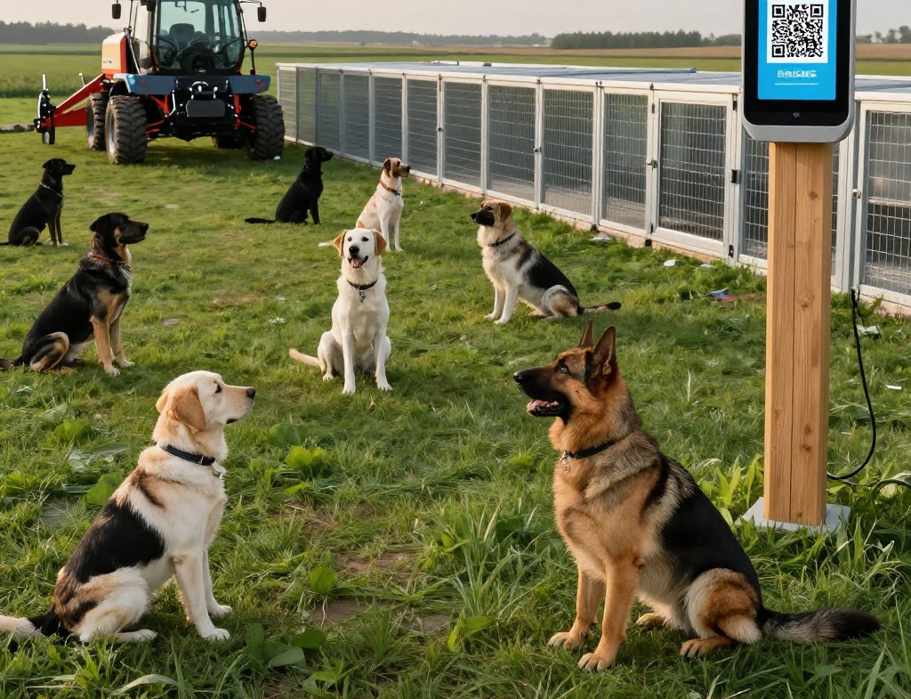
Преимущества нашего продукта
Гарантия и прозрачность Трёхмесячная гарантия качества и здоровья собак подкреплена цифровым паспортом с видеоотчётами, повышая доверие заказчиков и безопасность эксплуатации.
Скорость поставки При сроках адаптации всего в 2–3 недели мы значительно сокращаем время ввода собак в работу по сравнению с традиционными методами, что снижает потери и риски для агрохолдингов.
Специализация на агропромышленном комплексе Наши методики и сервис ориентированы на особенности агрохолдингов, обеспечивая соответствие собак именно этим потребностям, чего не предлагают конкуренты.
7

Slide 8

Бизнес-модель и финансовые потоки
Основной доход формируется от продажи адаптированных собак с ценой от 35 000 до 60 000 рублей за голову, что обеспечивает жизнеспособность проекта.
Дополнительные услуги включают гарантийный пакет с повышением цены на 15% и годовое сопровождение стоимостью 10–15 тысяч рублей.
Продажи осуществляются через прямые контракты с агрохолдингами, сотрудничество с частными охранными предприятиями и участие в тендерах; поставщики — приюты и ветеринарная клиника.
8

Slide 9
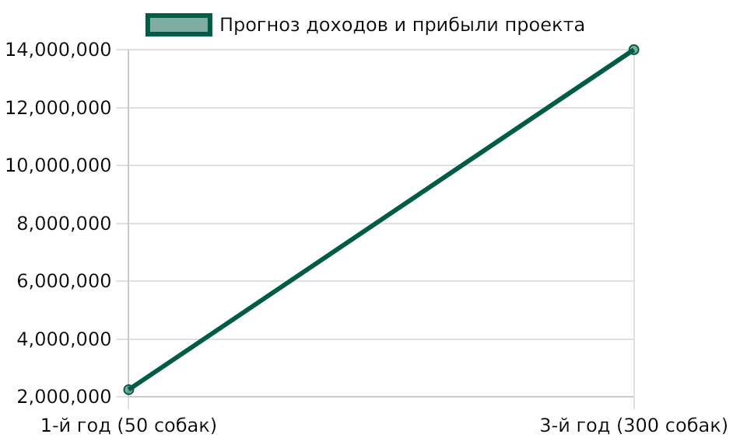
Юнит-экономика: выручка и прибыль
Маржинальность достигает 40–50%, что обеспечивает быстрый возврат инвестиций в 8–10 месяцев и рост доходов на третьем году. Прогнозы внутренних финансовых показателей
Проект демонстрирует устойчивую прибыльность с масштабируемостью и эффективностью использования ресурсов.
9

Slide 10
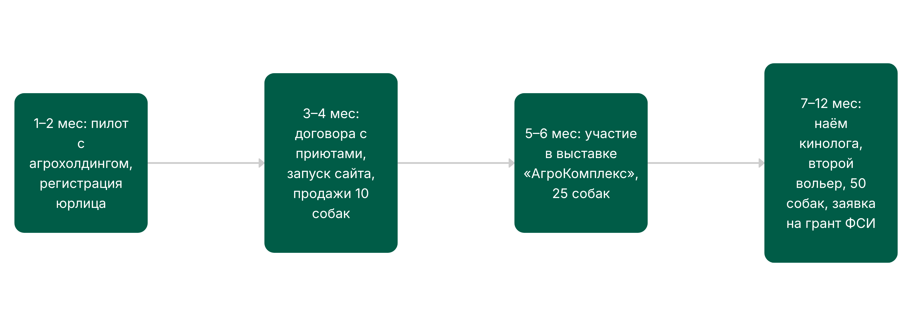
План развития проекта на первый год Ключевые этапы реализации стратегии запуска и роста
10

Slide 11



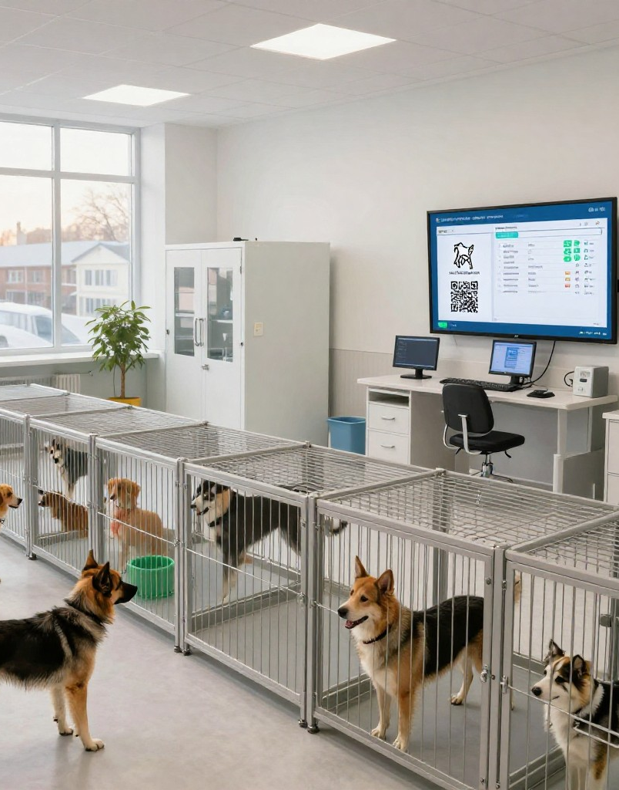
Ключевая команда и партнеры проекта
Опыт и экспертиза лидера и методиста Руководитель проекта обладает глубоким опытом в B2B-продажах и реализации стартапов. Кинолог-методист с 10-летней практикой разработал уникальную методику социализации служебных собак.
Ветеринарный контроль и технологическая поддержка Ветеринарный консультант специализируется на работе с животными в агрохолдингах, обеспечивая высокий уровень здоровья собак. Техническую часть обеспечивает разработчик цифрового паспорта с современной платформой сопровождения.
11

Slide 12



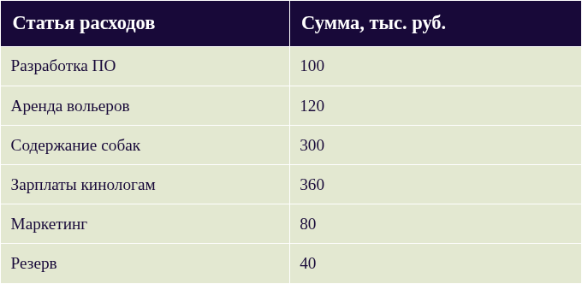
Запрос инвестиций и структура расходов
Для успешной реализации проекта требуется капитал в размере 1 млн руб., который будет распределён на ключевые направления. Инвесторы получают долю в бизнесе и приоритетное право на поставки. Внутренние расчёты проекта
Основные затраты приходятся на содержание собак и оплату специалистов, что подкрепляет качество услуги. Инвестиции обеспечивают быстрый старт и развитие бизнеса.
12

Slide 13






Риски реализации и стратегии их минимизации
Низкий спрос компенсируется подтверждённым интересом через интервью и пилотные проекты с агрохолдингами, гарантируя востребованность продукта на рынке.
Качество собак обеспечивается строгими ветеринарными протоколами, авторской социализацией и трёхмесячной гарантией на здоровье и поведение животных.
Конкурентное преимущество формируется за счёт объединения отбора, дрессировки, цифрового паспорта и сервисных гарантий при устойчивой и профессиональной команде.
13

Slide 14




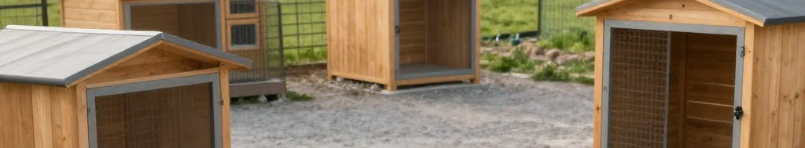
Социальная значимость и дополнительные выгоды
Проект способствует сокращению числа бездомных собак, интегрируя животных из приютов в охранные службы агрохолдингов, что снижает социальное напряжение и улучшает экосистему.
Внедрение стандартов социализации и цифровой документации повышает отраслевую репутацию и снижает риски, связанные с безопасностью и экологией сельских территорий.
Внедрение стандартов социализации и цифровой документации повышает отраслевую репутацию и снижает риски, связанные с безопасностью и экологией сельских территорий.
14

Slide 15

Итоги и перспективы развития Проект задаёт новую планку в социализации и подготовке служебных собак, обеспечивая безопасность агрохолдингов и содействуя решению социальных задач через стандартизацию и цифровизацию.

